Slide 1

微积分2
曲线积分
与曲面积分
理学院数学系 王玉超

Slide 2
3
格林公式及其应用
回顾：
▷ 格林公式；
▷ 平面曲线积分与路径无关的条件；
▷ 二元函数的全微分求积.

Slide 3
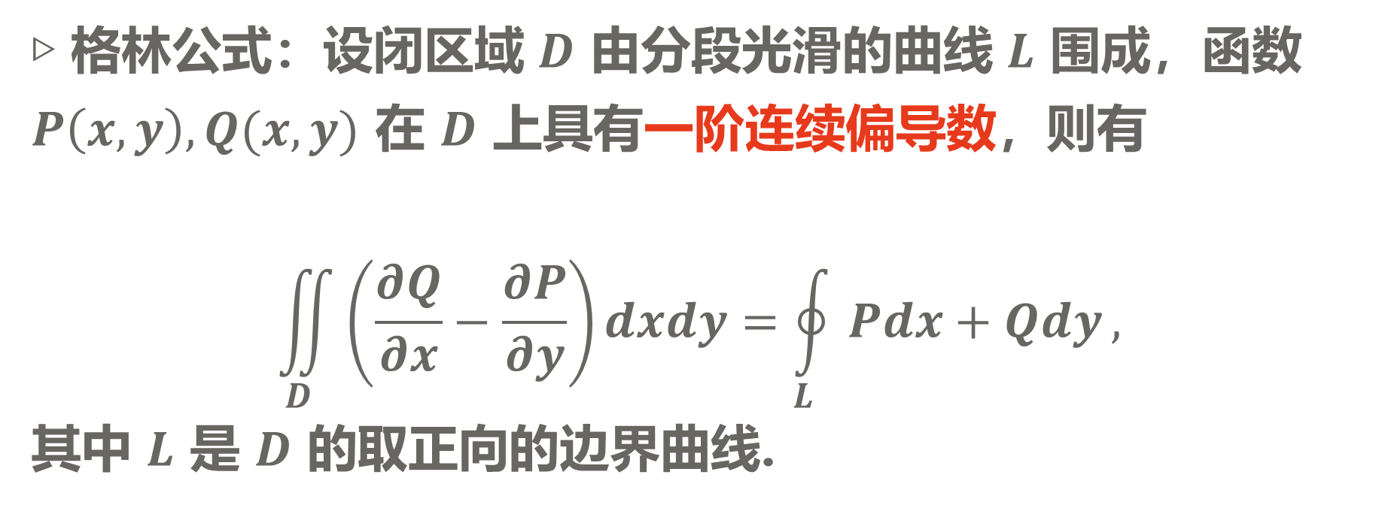
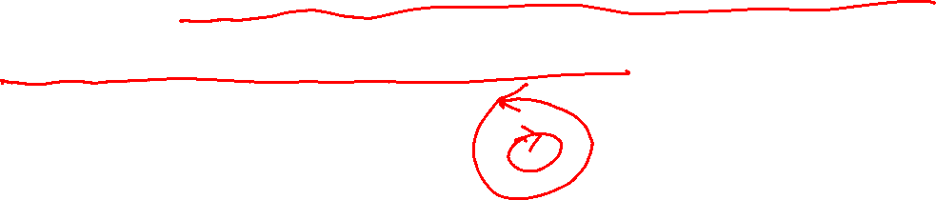
3
格林公式及其应用
▷ 格林公式：设闭区域 $D$ 由分段光滑的曲线 $L$ 围成，函数 $P\left(x,y\right),Q(x,y)$ 在 $D$ 上具有一阶连续偏导数，则有
$$\iint_{D}{\left(\frac{∂Q}{∂x}−\frac{∂P}{∂y}\right)dxdy}=\oint_{L}{Pdx+Qdy},$$
其中 $L$ 是 $D$ 的取正向的边界曲线.

Slide 4
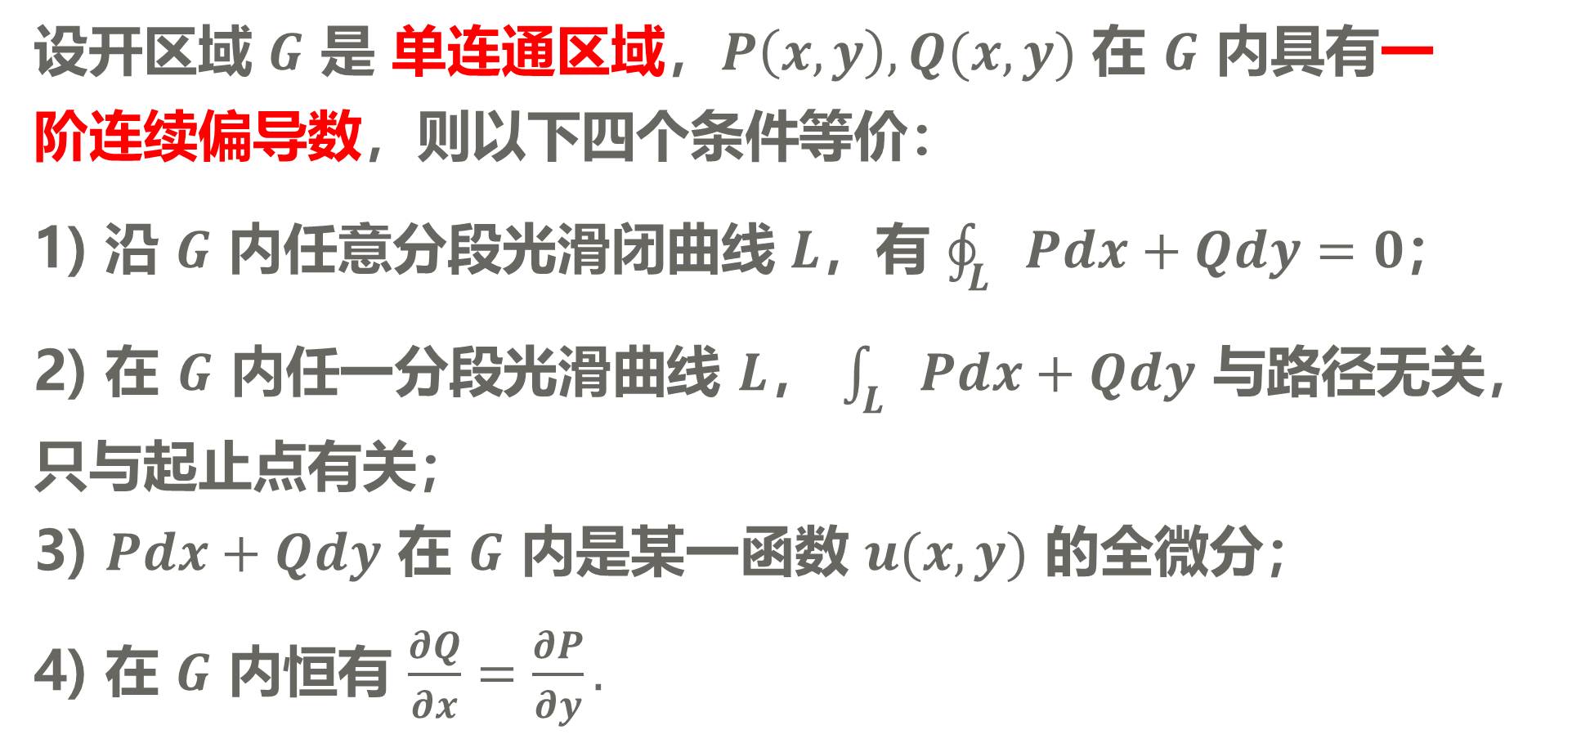

3
格林公式及其应用
平面曲线积分与路径无关的条件
设开区域 $G$ 是 单连通区域，$P\left(x,y\right),Q(x,y)$ 在 $G$ 内具有一阶连续偏导数，则以下四个条件等价：
1) 沿 $G$ 内任意分段光滑闭曲线 $L$，有 $\oint_{L}{Pdx+Qdy}=0$；
2) 在 $G$ 内任一分段光滑曲线 $L$， $\int_{L}{Pdx+Qdy}$ 与路径无关，只与起止点有关；
3) $Pdx+Qdy$ 在 $G$ 内是某一函数 $u(x,y)$ 的全微分；
4) 在 $G$ 内恒有 $\frac{∂Q}{∂x}=\frac{∂P}{∂y}.$

Slide 5
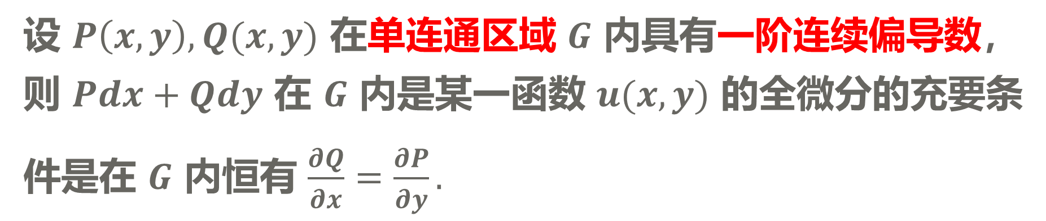
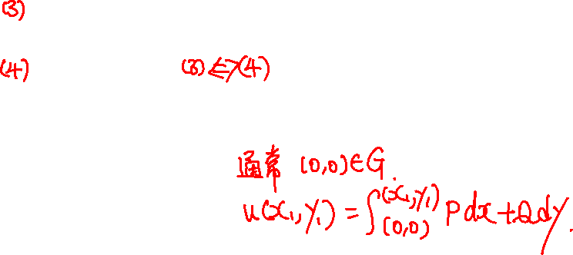
3
格林公式及其应用
二元函数的全微分求积
设 $P\left(x,y\right),Q(x,y)$ 在单连通区域 $G$ 内具有一阶连续偏导数，则 $Pdx+Qdy$ 在 $G$ 内是某一函数 $u(x,y)$ 的全微分的充要条件是在 $G$ 内恒有 $\frac{∂Q}{∂x}=\frac{∂P}{∂y}.$
▷ $u\left(x,y\right)=\int_{(x_{0},y_{0})}^{(x,y)}{Pdx+Qdy}.$

Slide 6
第四节
对面积的
曲面积分

Slide 7
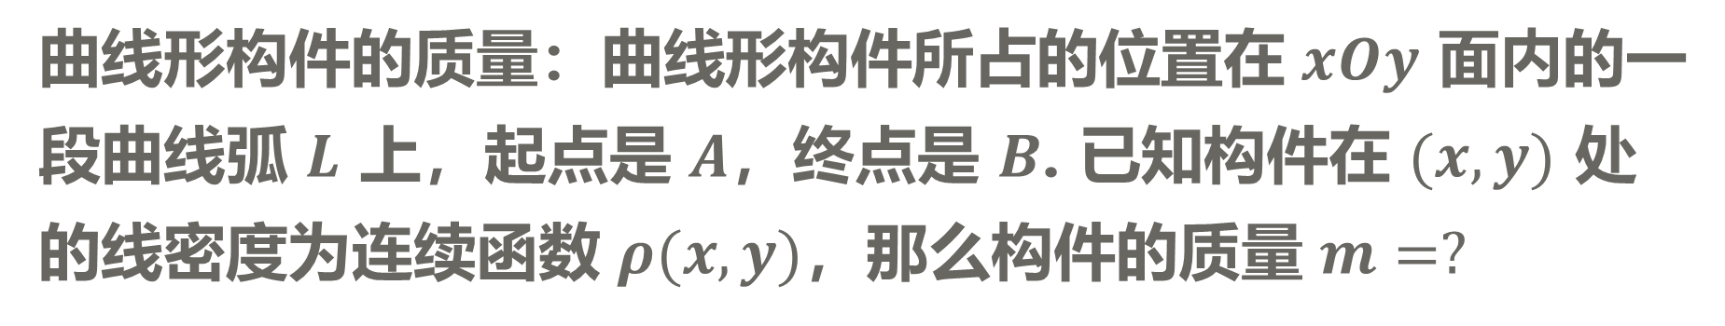
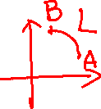
4
对面积的曲面积分
对弧长的曲线积分的例子
曲线形构件的质量：曲线形构件所占的位置在 $xOy$ 面内的一段曲线弧 $L$ 上，起点是 $A$，终点是 $B$. 已知构件在 $(x,y)$ 处的线密度为连续函数 $ρ(x,y)$，那么构件的质量 $m=?$
▷ 求在某曲线段上分布不均匀的量.

Slide 8
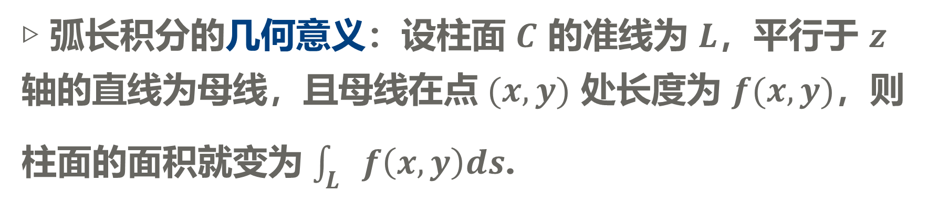
4
对面积的曲面积分
▷ 弧长积分的物理意义：曲线形构件的质量；
▷ 弧长积分的几何意义：设柱面 $C$ 的准线为 $L$，平行于 $z$ 轴的直线为母线，且母线在点 $(x,y)$ 处长度为 $f(x,y)$，则柱面的面积就变为 $\int_{L}{f\left(x,y\right)ds}$.

Slide 9
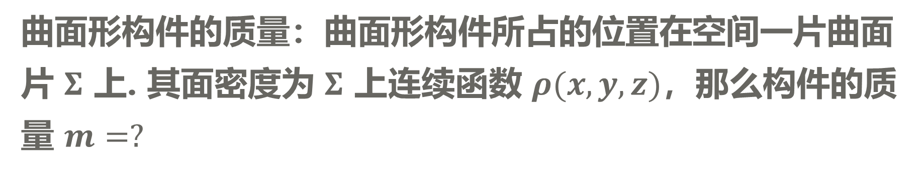
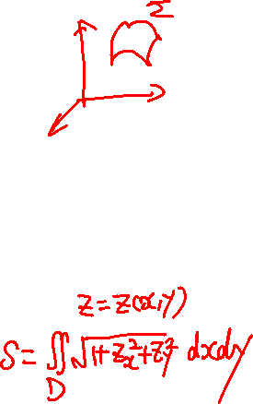
4
对面积的曲面积分
一、对面积的曲面积分的概念与性质
曲面形构件的质量：曲面形构件所占的位置在空间一片曲面片 $Σ$ 上. 其面密度为 $Σ$ 上连续函数 $ρ(x,y,z)$，那么构件的质量 $m=?$
▷ 若面密度 $ρ(x,y,z)$ 为常数，则 $m=ρS$；

Slide 10

4
对面积的曲面积分
问题：若面密度 $ρ(x,y,z)$ 不为常数，怎么求？
▷ 把曲面分成 $n$ 个小块 $ΔS_{i}$（$ΔS_{i}$也代表曲面的面积）；
▷ 每一小块质量 $Δm_{i}≈ρ(ξ_{i},η_{i},ζ_{i})ΔS_{i},(ξ_{i},η_{i},ζ_{i})∈ΔS_{i}$；
▷ 总质量近似值
$$m≈\sum_{i=1}^{n}{ρ(ξ_{i},η_{i},ζ_{i})ΔS_{i}}.$$

Slide 11
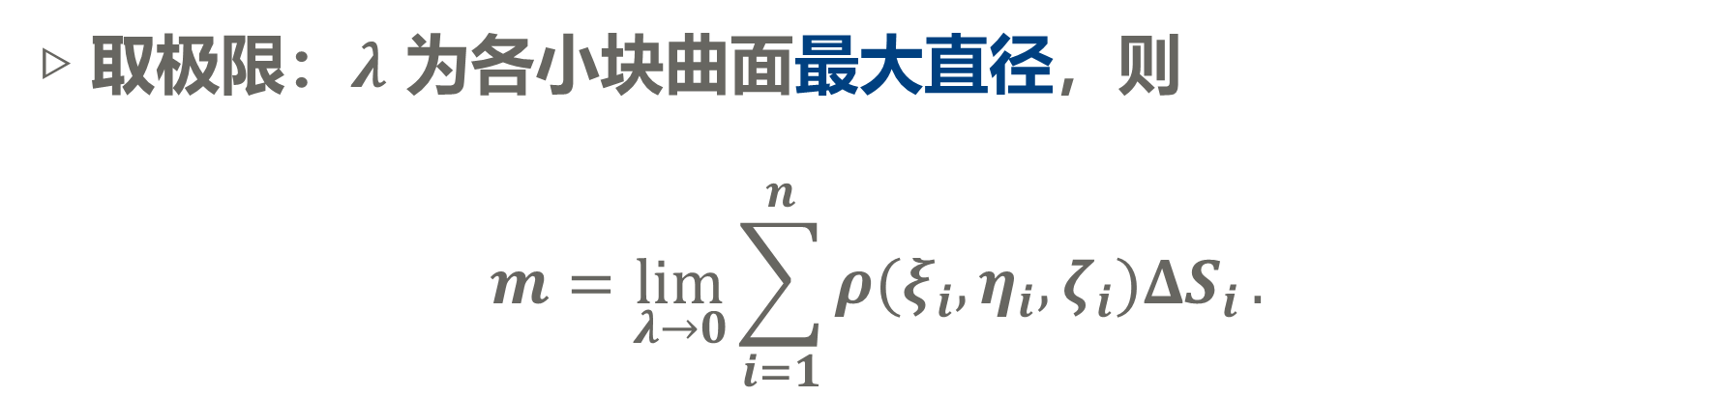
4
对面积的曲面积分
▷ 取极限：$λ$ 为各小块曲面最大直径，则
$$m=\lim_{λ→0}{\sum_{i=1}^{n}{ρ(ξ_{i},η_{i},ζ_{i})ΔS_{i}}}.$$
▷ 三个步骤：分割、求（近似）和、取极限；
▷ 求在某曲面上分布不均匀的量.

Slide 12
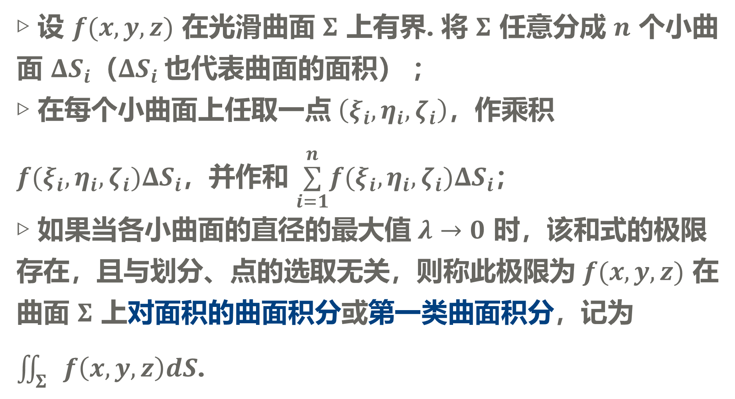
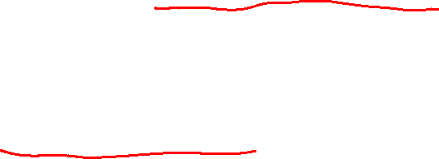
4
对面积的曲面积分
▷ 设 $f(x,y,z)$ 在光滑曲面 $Σ$ 上有界. 将 $Σ$ 任意分成 $n$ 个小曲面 $ΔS_{i}$（$ΔS_{i}$也代表曲面的面积） ；
▷ 在每个小曲面上任取一点 $\left(ξ_{i},η_{i},ζ_{i}\right)$，作乘积 $f(ξ_{i},η_{i},ζ_{i})ΔS_{i}$，并作和 $\underset{i=1}{\overset{n}{∑}}f(ξ_{i},η_{i},ζ_{i})ΔS_{i}$；
▷ 如果当各小曲面的直径的最大值 $λ→0$ 时，该和式的极限存在，且与划分、点的选取无关，则称此极限为 $f(x,y,z)$ 在曲面 $Σ$ 上对面积的曲面积分或第一类曲面积分，记为 $\iint_{Σ}{f\left(x,y,z\right)dS}$.

Slide 13
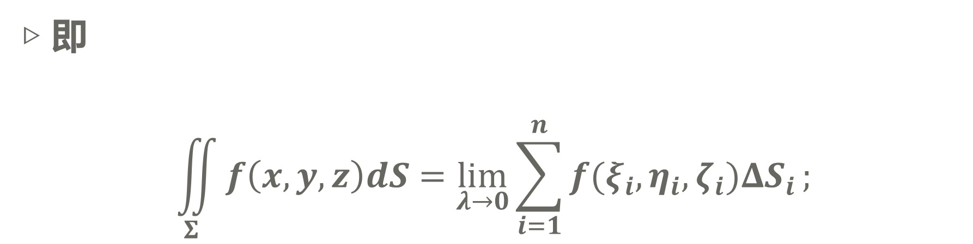
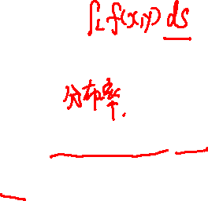
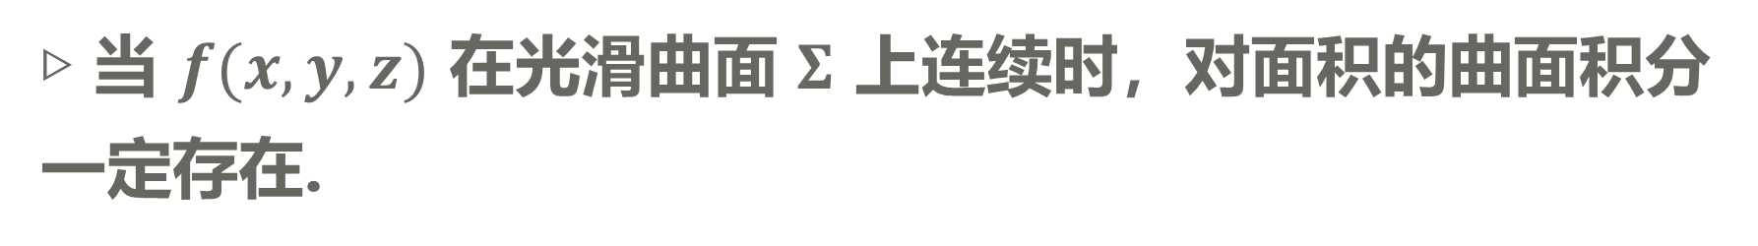
4
对面积的曲面积分
▷ 即
$$\iint_{Σ}{f\left(x,y,z\right)dS}=\lim_{λ→0}{\sum_{i=1}^{n}{f(ξ_{i},η_{i},ζ_{i})ΔS_{i}}};$$
▷ $f(x,y,z)$ 被积函数；$Σ$ 积分曲面；
▷ 当 $f(x,y,z)$ 在光滑曲面 $Σ$ 上连续时，对面积的曲面积分一定存在.

Slide 14
4
对面积的曲面积分
▷ 对面积的曲面积分有类似二重积分的性质，如线性性、区域可加性、中值定理、保序性.
▷ $\iint_{Σ}{dS}=A$，其中 $A$ 为曲面 $Σ$ 的面积.

Slide 15
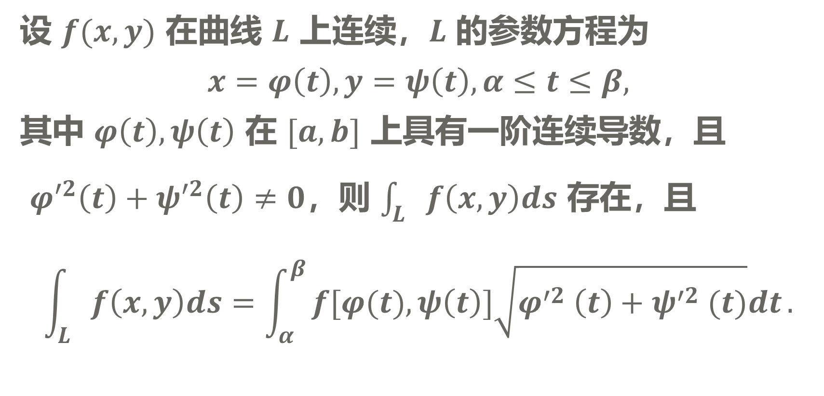
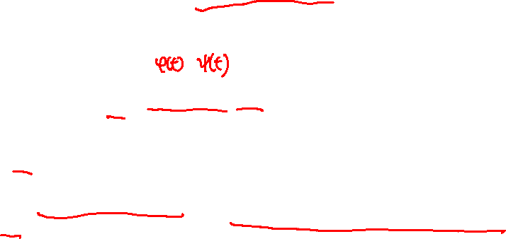
4
对面积的曲面积分
回顾对弧长的曲线积分的计算：
设 $f(x,y)$ 在曲线 $L$ 上连续，$L$ 的参数方程为
$$x=φ\left(t\right),y=ψ\left(t\right),α≤t≤β,$$
其中 $φ\left(t\right), ψ\left(t\right)$ 在 $[a,b]$ 上具有一阶连续导数，且
$φ^{′2}\left(t\right)+ψ^{′2}\left(t\right)≠0$，则 $\int_{L}{f\left(x,y\right)ds}$ 存在，且
$$\int_{L}{f\left(x,y\right)ds}=\int_{α}^{β}{f[φ(t),ψ\left(t\right)]\sqrt{φ^{′2} \left(t\right)+ψ^{′2} (t)}dt}.$$
▷ 回顾弧长微元为 $\sqrt{φ^{′2} \left(t\right)+ψ^{′2} (t)}dt.$

Slide 16
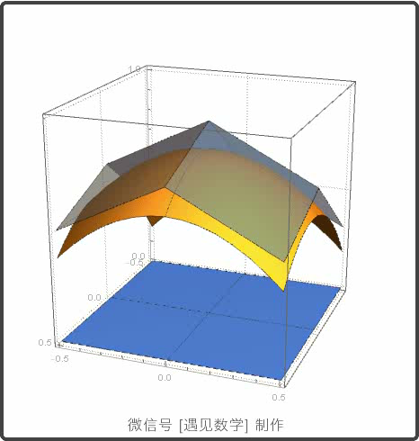
4
对面积的曲面积分

Slide 17
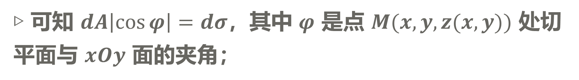
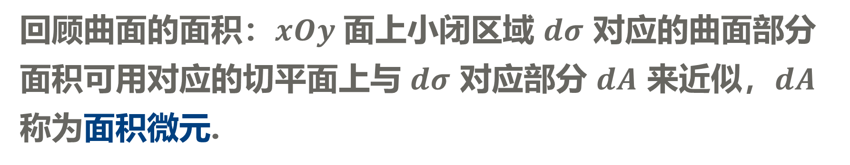
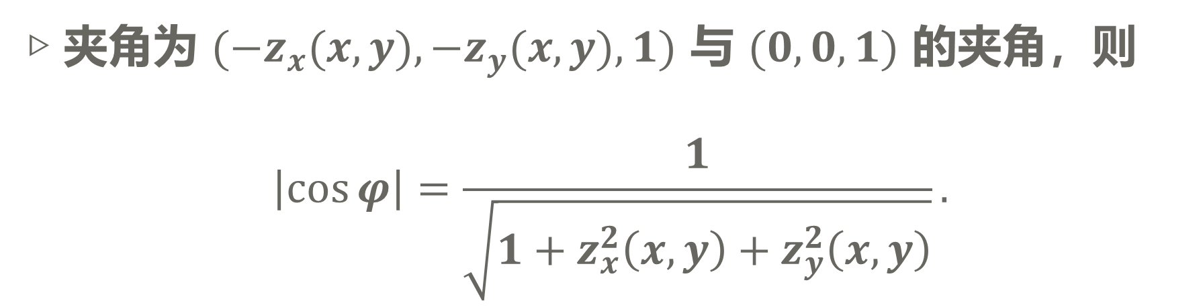
4
对面积的曲面积分
回顾曲面的面积：$xOy$ 面上小闭区域 $dσ$ 对应的曲面部分面积可用对应的切平面上与 $dσ$ 对应部分 $dA$ 来近似，$dA$ 称为面积微元.
▷ 可知 $dA\left|\cos{φ}\right|=dσ$，其中 $φ$ 是点 $M(x,y,z(x,y))$ 处切平面与 $xOy$ 面的夹角；
▷ 夹角为 $(−z_{x}(x,y),−z_{y}(x,y),1)$ 与 $(0,0,1)$ 的夹角，则
$$\left|\cos{φ}\right|=\frac{1}{\sqrt{1+z_{x}^{2}\left(x,y\right)+z_{y}^{2}\left(x,y\right)}}.$$

Slide 18
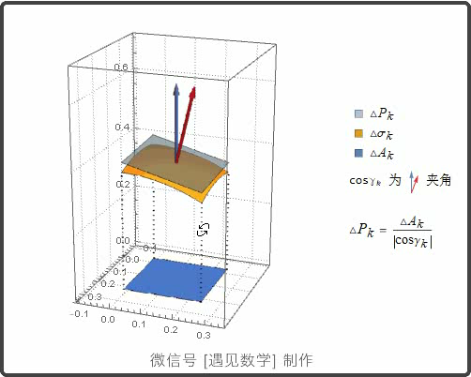
4
对面积的曲面积分

Slide 19
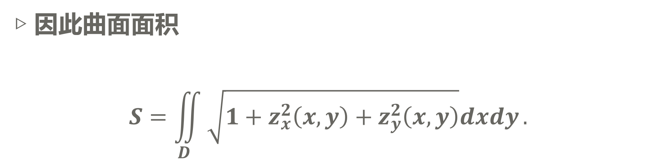

4
对面积的曲面积分
▷ 曲面面积的面积微元
$$dA=\sqrt{1+z_{x}^{2}\left(x,y\right)+z_{y}^{2}\left(x,y\right)}dσ;$$
▷ 因此曲面面积
$$S=\iint_{D}{\sqrt{1+z_{x}^{2}\left(x,y\right)+z_{y}^{2}\left(x,y\right)}dxdy}.$$

Slide 20
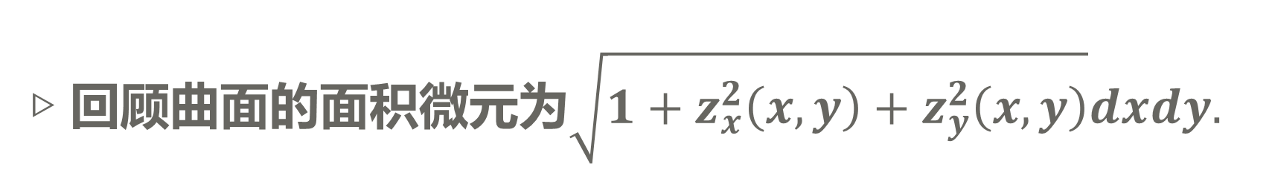
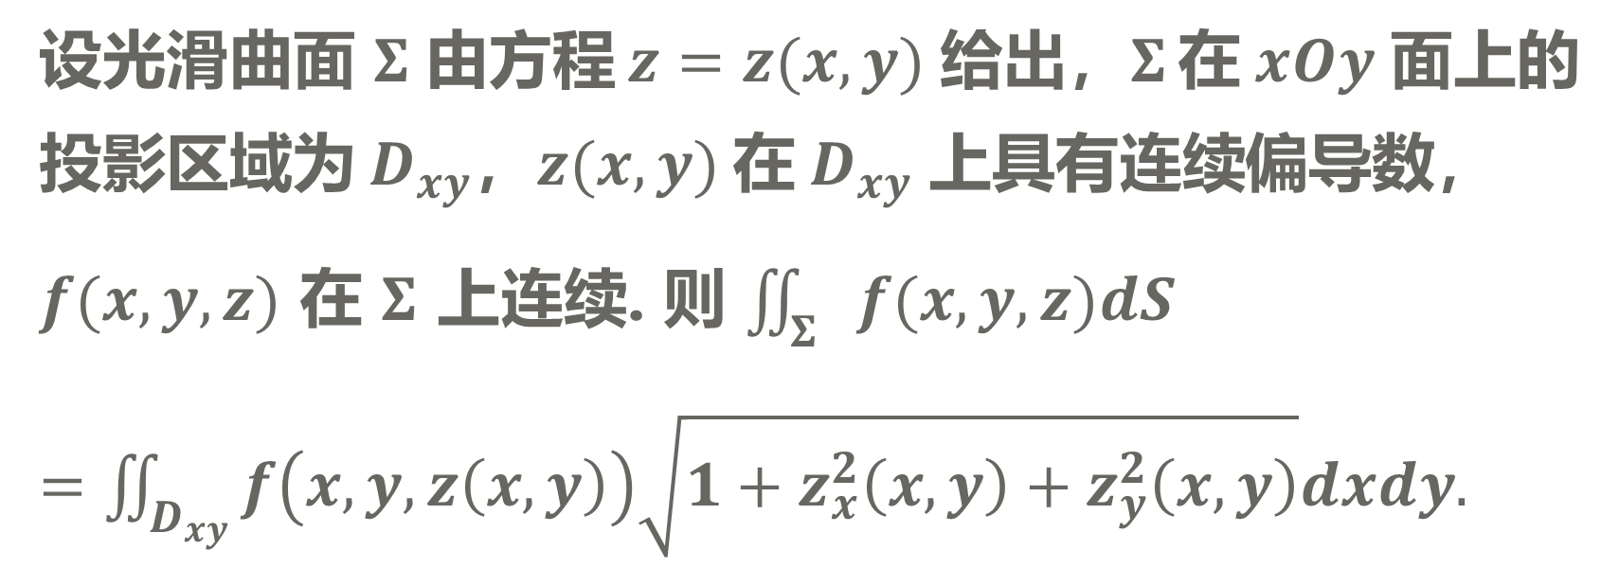
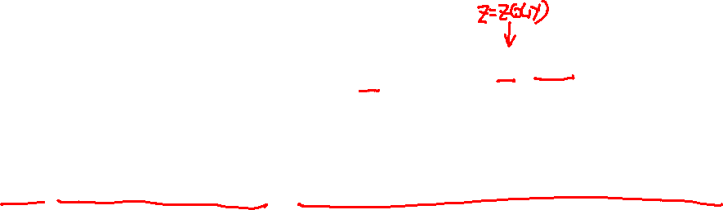
4
对面积的曲面积分
二、对面积的曲面积分的计算
设光滑曲面 $Σ$ 由方程 $z=z(x,y)$ 给出，$Σ$ 在 $xOy$ 面上的投影区域为 $D_{xy}$，$z(x,y)$ 在 $D_{xy}$ 上具有连续偏导数，$f(x,y,z)$ 在 $Σ$ 上连续. 则 $\iint_{Σ}{f(x,y,z)dS}$
$=\iint_{D_{xy}}{f\left(x,y,z\left(x,y\right)\right)\sqrt{1+z_{x}^{2}\left(x,y\right)+z_{y}^{2}\left(x,y\right)}dxdy.}$
▷ 回顾曲面的面积微元为$\sqrt{1+z_{x}^{2}\left(x,y\right)+z_{y}^{2}\left(x,y\right)}dxdy.$

Slide 21
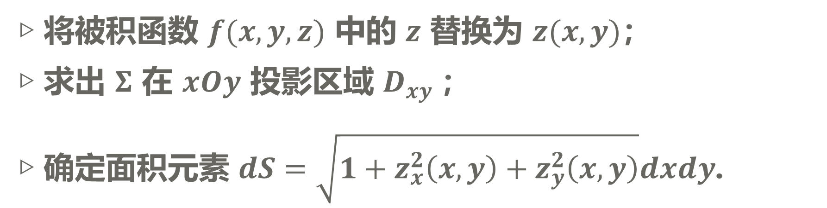
4
对面积的曲面积分
计算对面积的曲面积分的步骤：
▷ 将被积函数 $f(x,y,z)$ 中的 $z$ 替换为 $z(x,y)$；
▷ 求出 $Σ$ 在 $xOy$ 投影区域 $D_{xy}$；
▷ 确定面积元素 $dS=\sqrt{1+z_{x}^{2}\left(x,y\right)+z_{y}^{2}\left(x,y\right)}dxdy$.

Slide 22
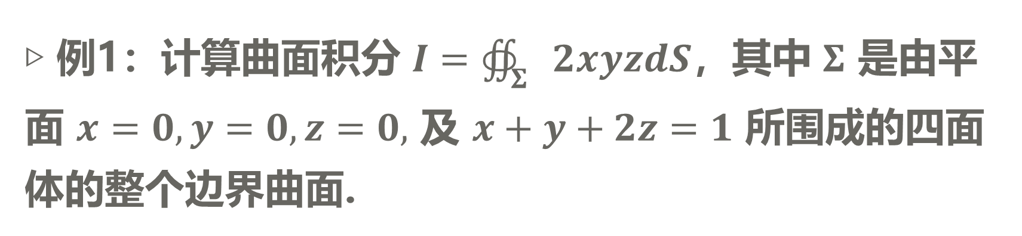
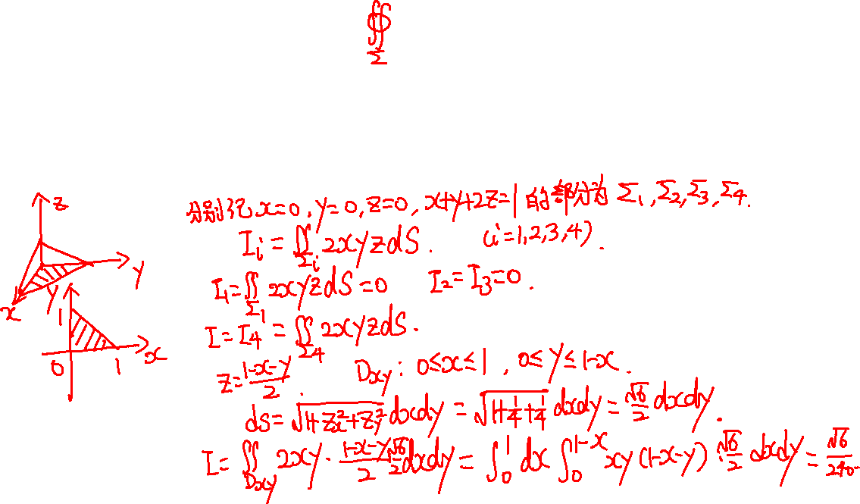
4
对面积的曲面积分
▷ 例1：计算曲面积分 $I=∯_{Σ}{2xyzdS}$，其中 $Σ$ 是由平面 $x=0,y=0,z=0,$ 及 $x+y+2z=1$ 所围成的四面体的整个边界曲面.

Slide 23
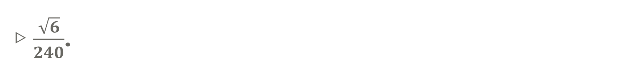
4
对面积的曲面积分
▷ 例1：计算曲面积分 $I=∯_{Σ}{2xyzdS}$，其中 $Σ$ 是由平面 $x=0,y=0,z=0,$ 及 $x+y+2z=1$ 所围成的四面体的整个边界曲面.
▷ $\frac{\sqrt{6}}{240}$.
▷ 曲面上的点满足的关系可以代入.

Slide 24
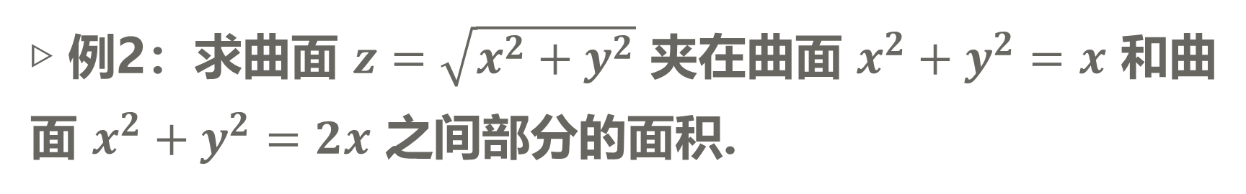
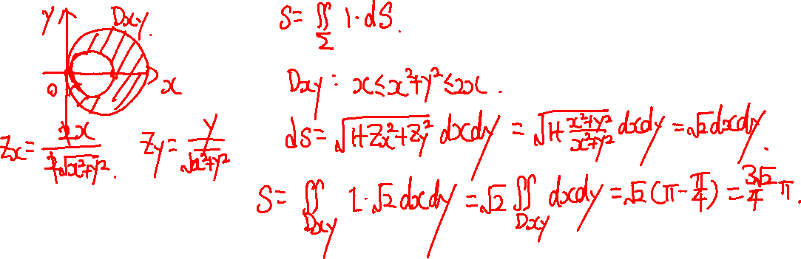
4
对面积的曲面积分
▷ 例2：求曲面 $z=\sqrt{x^{2}+y^{2}}$ 夹在曲面 $x^{2}+y^{2}=x$ 和曲面 $x^{2}+y^{2}=2x$ 之间部分的面积.

Slide 25
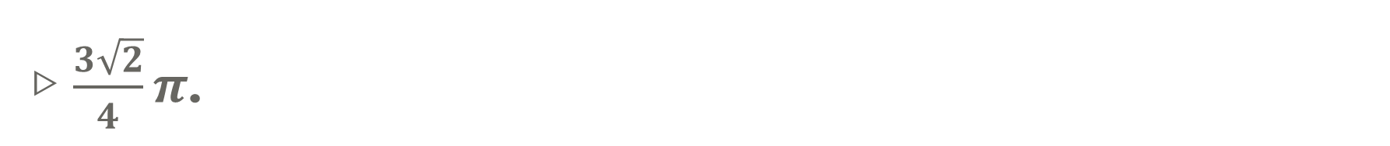
4
对面积的曲面积分
▷ 例2：求曲面 $z=\sqrt{x^{2}+y^{2}}$ 夹在曲面 $x^{2}+y^{2}=x$ 和曲面 $x^{2}+y^{2}=2x$ 之间部分的面积.
▷ $\frac{3\sqrt{2}}{4}π$.
▷ 关键在于确定投影区域.

Slide 26
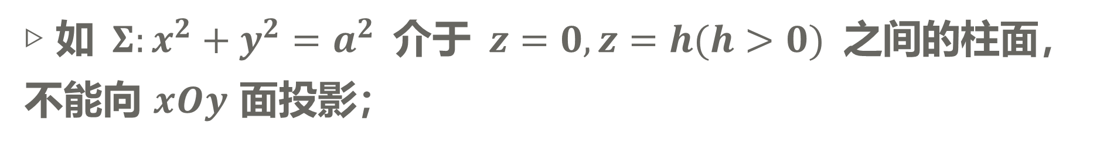
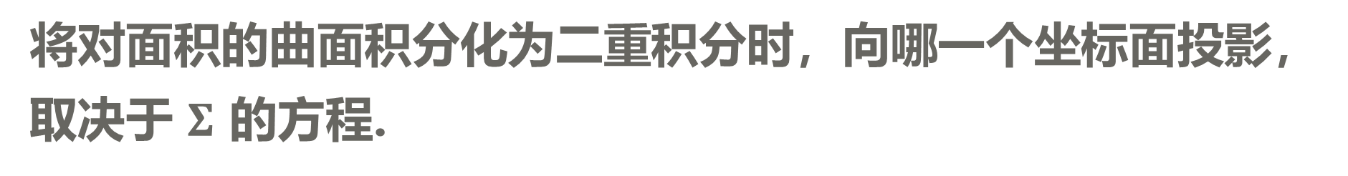
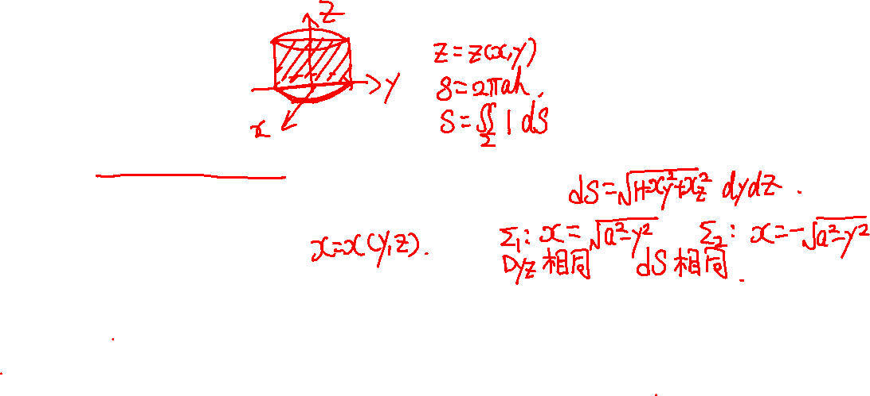
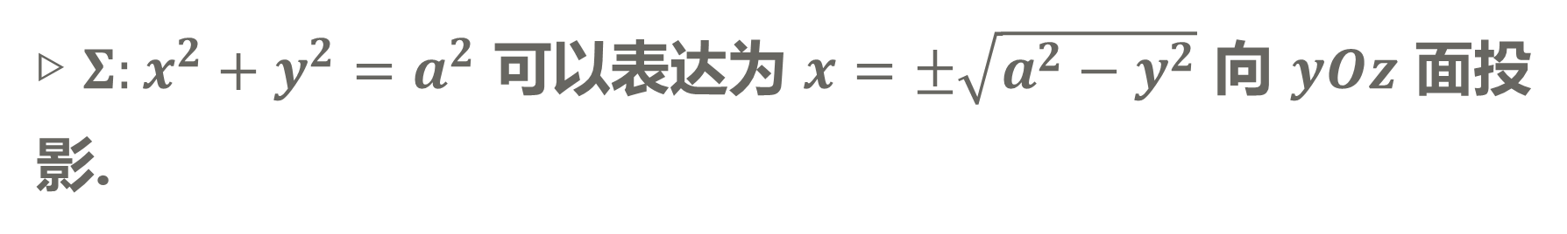
4
对面积的曲面积分
将对面积的曲面积分化为二重积分时，向哪一个坐标面投影，取决于 $Σ$ 的方程.
▷ 如 $Σ:x^{2}+y^{2}=a^{2}$ 介于 $z=0,z=h(h>0)$ 之间的柱面，不能向 $xOy$ 面投影；
▷ $Σ:x^{2}+y^{2}=a^{2}$ 可以表达为 $x=±\sqrt{a^{2}−y^{2}}$ 向 $yOz$ 面投影.

Slide 27
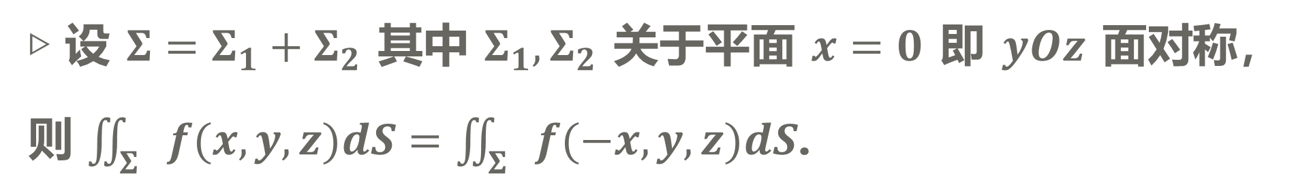
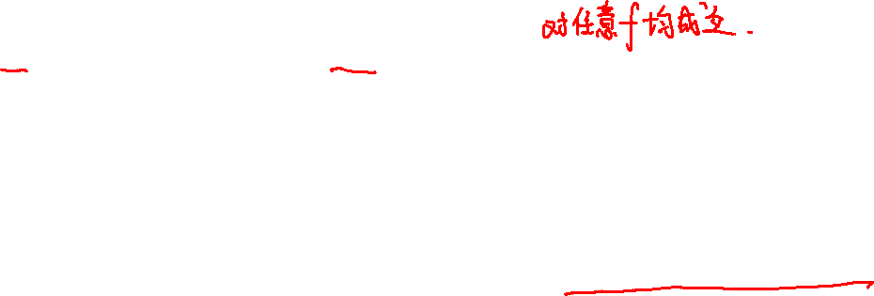
4
对面积的曲面积分
利用对称性简化计算
▷ 设 $Σ=Σ_{1}+Σ_{2}$ 其中 $Σ_{1},Σ_{2}$ 关于平面 $x=0$ 即 $yOz$ 面对称，则 $\iint_{Σ}{f(x,y,z)dS}=\iint_{Σ}{f(−x,y,z)dS}$.
▷ 如果 $f\left(x,y,z\right)$ 是 $x$ 的奇函数，$\iint_{Σ}{f(x,y,z)dS}=0$；
▷ 如果是 $x$ 的偶函数，$\iint_{Σ}{f(x,y,z)dS}=2\iint_{Σ_{1}}{f(x,y,z)dS}$.

Slide 28
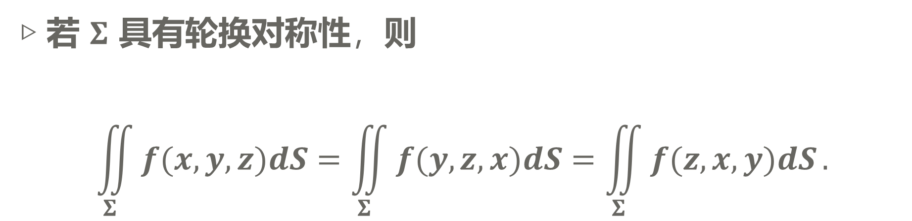
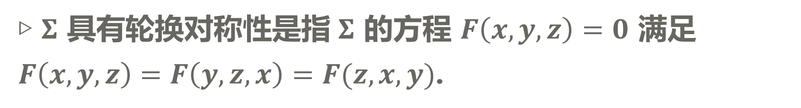
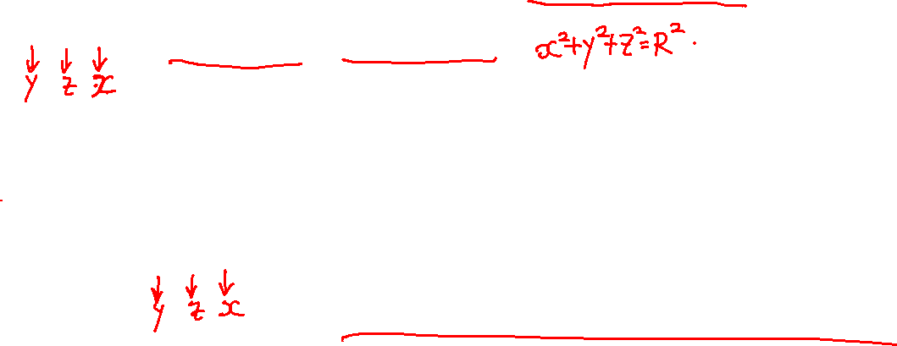
4
对面积的曲面积分
利用轮换对称性简化计算
▷ $Σ$ 具有轮换对称性是指 $Σ$ 的方程 $F\left(x,y,z\right)=0$ 满足 $F\left(x,y,z\right)=F\left(y,z,x\right)=F(z,x,y)$.
▷ 若 $Σ$ 具有轮换对称性$，$则
$$\iint_{Σ}{f(x,y,z)dS}=\iint_{Σ}{f(y,z,x)dS}=\iint_{Σ}{f(z,x,y)dS}.$$

Slide 29
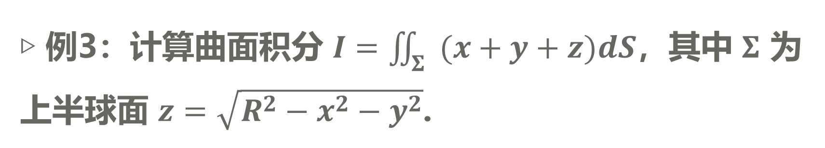
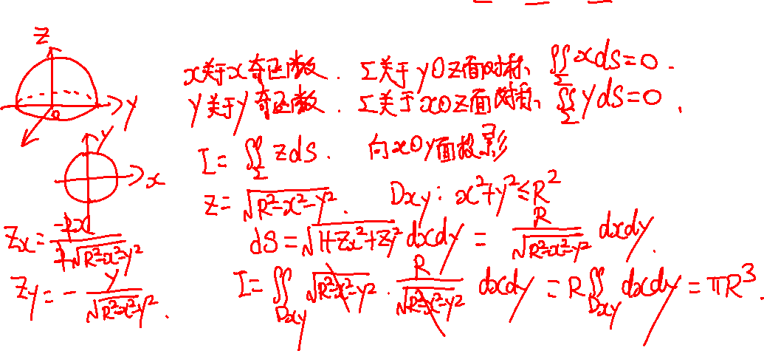
4
对面积的曲面积分
▷ 例3：计算曲面积分 $I=\iint_{Σ}{(x+y+z)dS}$，其中 $Σ$ 为上半球面 $z=\sqrt{R^{2}−x^{2}−y^{2}}$.

Slide 30
4
对面积的曲面积分
▷ 例3：计算曲面积分 $I=\iint_{Σ}{(x+y+z)dS}$，其中 $Σ$ 为上半球面 $z=\sqrt{R^{2}−x^{2}−y^{2}}$.
▷ $πR^{3}$.
▷ 利用对称性.

Slide 31
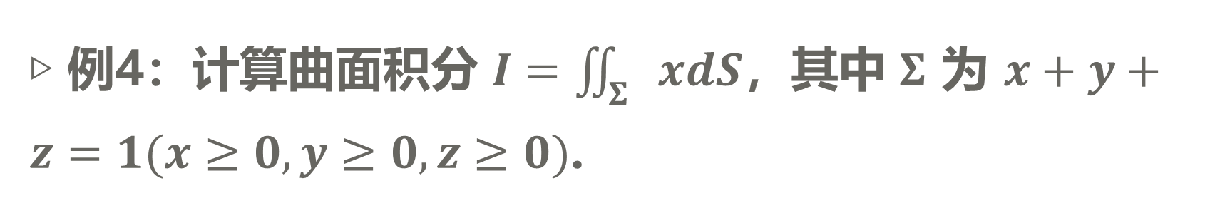
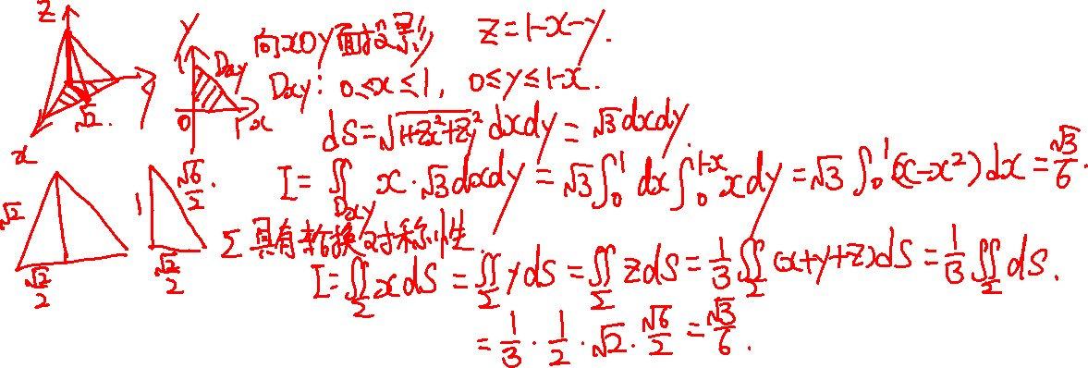
4
对面积的曲面积分
▷ 例4：计算曲面积分 $I=\iint_{Σ}{xdS}$，其中 $Σ$ 为 $x+y+z=1(x≥0,y≥0,z≥0)$.

Slide 32
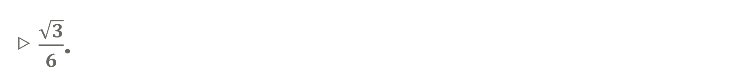
4
对面积的曲面积分
▷ 例4：计算曲面积分 $I=\iint_{Σ}{xdS}$，其中 $Σ$ 为 $x+y+z=1(x≥0,y≥0,z≥0)$.
▷ $\frac{\sqrt{3}}{6}$.
▷ 利用轮换对称性.

Slide 33
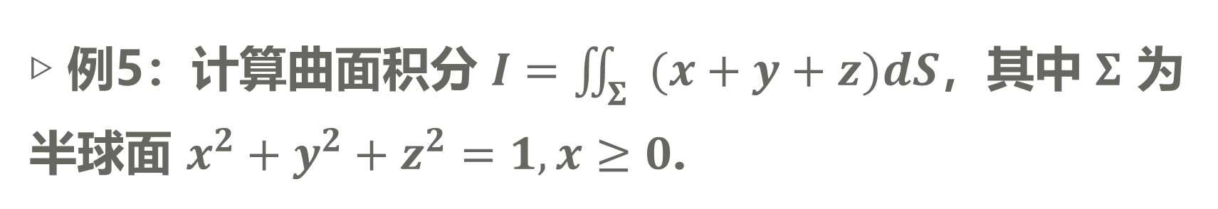

4
对面积的曲面积分
▷ 例5：计算曲面积分 $I=\iint_{Σ}{(x+y+z)dS}$，其中 $Σ$ 为半球面 $x^{2}+y^{2}+z^{2}=1,x≥0$.

Slide 34

4
对面积的曲面积分
▷ 例5：计算曲面积分 $I=\iint_{Σ}{(x+y+z)dS}$，其中 $Σ$ 为半球面 $x^{2}+y^{2}+z^{2}=1,x≥0$.

Slide 35
4
对面积的曲面积分
▷ 例5：计算曲面积分 $I=\iint_{Σ}{(x+y+z)dS}$，其中 $Σ$ 为半球面 $x^{2}+y^{2}+z^{2}=1,x≥0$.
▷ $π$.
▷ 向 $xOy$ 面投影，或向 $yOz$ 面投影；
▷ 注意对称性.

Slide 36
4
对面积的曲面积分
小结：
▷ 对面积的曲面积分的概念与性质；
▷ 对面积的曲面积分的计算.

Slide 37


4
对面积的曲面积分
有
$$\iint_{Σ}{f(x,y,z)dS}=\iint_{D_{xy}}{f\left(x,y,z\left(x,y\right)\right)\sqrt{1+z_{x}^{2}\left(x,y\right)+z_{y}^{2}\left(x,y\right)}dxdy},$$
其中 $D_{xy}$ 为 $Σ$ 在 $xOy$ 面上的投影区域.

Slide 38
4
对面积的曲面积分
计算对面积的曲面积分的步骤：
▷ 将被积函数 $f(x,y,z)$ 中的 $z$ 替换为 $z(x,y)$；
▷ 求出 $Σ$ 在 $xOy$ 投影区域 $D_{xy}$；
▷ 确定面积元素 $dS=\sqrt{1+z_{x}^{2}\left(x,y\right)+z_{y}^{2}\left(x,y\right)}dxdy$.

Slide 39


4
对面积的曲面积分
▷ 将对面积的曲面积分化为二重积分时，向哪一个坐标面投影，取决于 $Σ$ 的方程；
▷ 利用对称性简化计算.

Slide 40
4
对面积的曲面积分
作业：P239 习题9-4(A) 1(1)(4)(7), 2(1), 3, 4.

Slide 41

0
网络视频
https://www.bilibili.com/video/BV1D54y127XG
温馨提示：此视频框在点击“上传手机课件”时会进行转换，用手机进行观看时则会变为可点击的视频。此视频框可被拖动移位和修改大小

